Slide 1
Parcourstic.ca, tu connais? (6505)
Récit ATNQ
Lyne Cyr, Eric Letendre et Marc Nolet
10h30 à 11h30
Notes:
Salle 301A

Slide 2
Présentation de l’équipe du Récit ATNQ
Notes:
Marc
Présenter
Intention de l’atelier

Slide 3
Menu de l’atelier
Exploration du site en équipe de deux en remplissant un questionnaire;
Présentation du site ParcoursTIC.ca;
Rétroaction dans Padlet.
parcourstic.ca
Notes:
Marc

Slide 4
Exploration du site avec wooclap
Consignes :
En équipe de deux, allez sur Wooclap.com;
Répondez au quiz en naviguant sur le site ParcoursTIC.ca;
La durée maximale est de 20 min.
SUGGESTION!
Utilisez un appareil pour accéder au ParcoursTIC.ca et un deuxième
pour répondre au Wooclap.com
Notes:
Présenter l’activité: Lyne

Slide 5
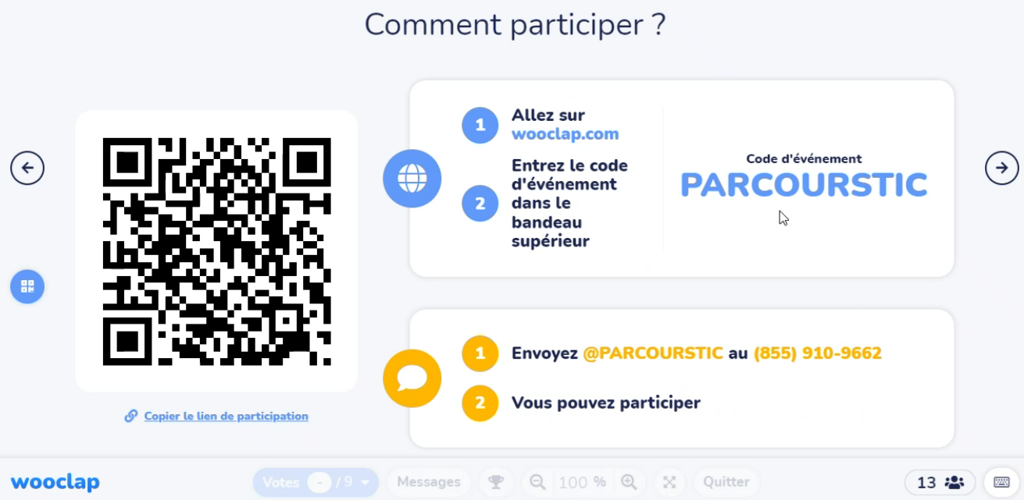
Connexion au quiz wooclap
Notes:
Lyne (mettre chrono)

Slide 6
Ce qu’est…
Notes:
Eric
Se rendre sur la page d’accueil
Origine
Offrir aux enseignants des balises concrètes pour développer le numérique chez les élèves (développement ne dépend pas des enseignants qui ont fait partie du parcours d’un élève…)
Souci d’une verticalité d’un cycle à l’autre
Accessible aux profs (inspiré du programme de la citoyenneté numérique de Lester B Pearson)
Structure du site
Comprend deux sections
Les Ressources (banque d’activités en lien avec des compétences)
Le Parcours par… (Suggestion d’aspects numérique à développer, par champ (thème) et par cycle…)
Visite de la partie Le parcours par…
Explique sommairement chacun des champs
Ouvre le champ communication et expliquer les deux axes
Ouvre l’axe communication et présenter d’un cycle à l’autre
Bibliothèque de ressources au bas
Même principe pour chacun des champs (ouvrir les trois autres champs un par un)
Possible de consulter tout cela mais par cycle
Ouvrir par cycle
ouvrir 2e cycle et survol des axes (suggestions d’aspects à développer)
Bibliothèque de ressources au bas
Visite de la partie Ressources
Provenance des ressources (Récits ATNQ, Récits nationaux, autres) et répertoriés par notre équipe régionale
Possible de filtrer par niveau, matière et compétence, dimension de la compétence numérique, axes du parcours TIC.
Faire exemple
prof du 3e cycle veux trouver une activité pédagonumérique en français écriture
Consulte une ressource
Clique sur le lien pour en avoir plus.
Cette banque va grossir de plus en plus…

Slide 7
Coup de coeur
Suggestions
______________________________________________________________________
Commentaires
______________
monurl.ca/retroparcourstic
Notes:
Marc

